Slide 1
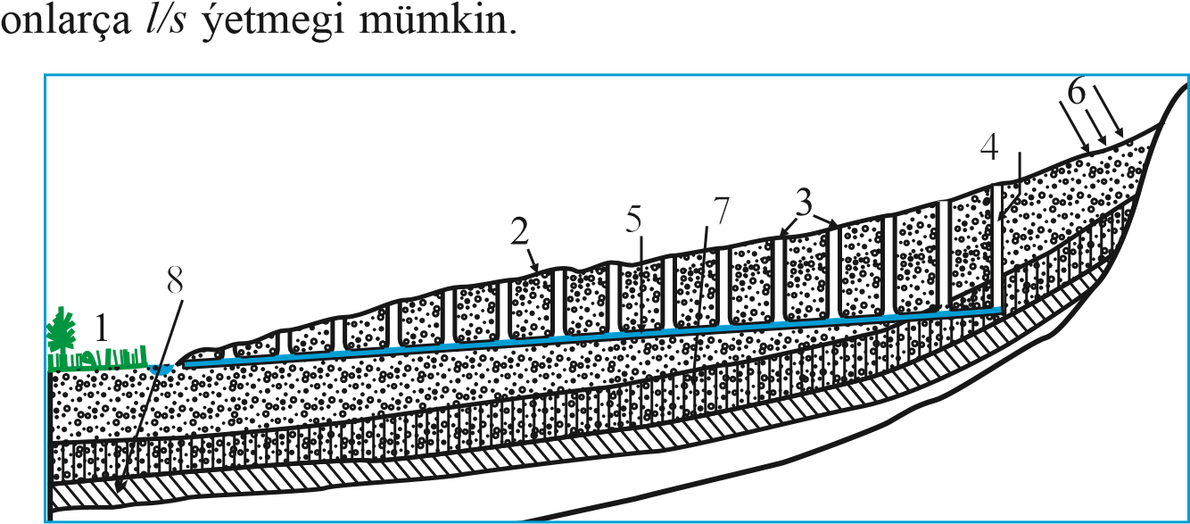
Käriziň çyzgysy.
1 – suwarylýan meýdan; 2 – dag etegindäki düzlük; 3 – howa çalyşmak üçin guýy; 4 – baş guýy; 5 – ýerasty akar; 6 – ygal; 7 – suwly gatlak;
8 – suw geçirmeýän gatlak

Slide 2
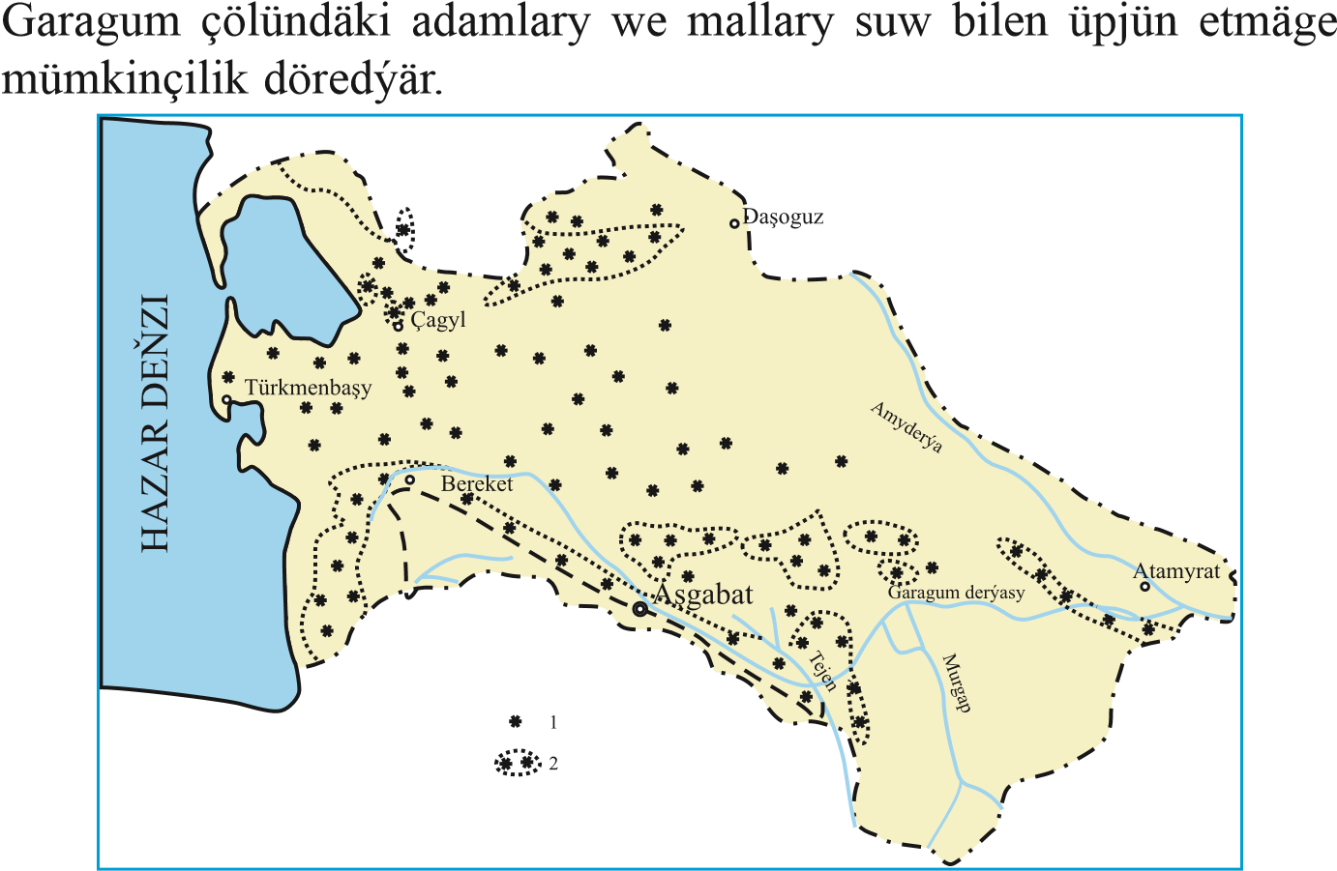
Takyr we takyr görnüşli topraklaryň ýerleşişiniň kartasy.
1 – aýratyn takyrlar; 2 – takyr giňişlikleri

Slide 3
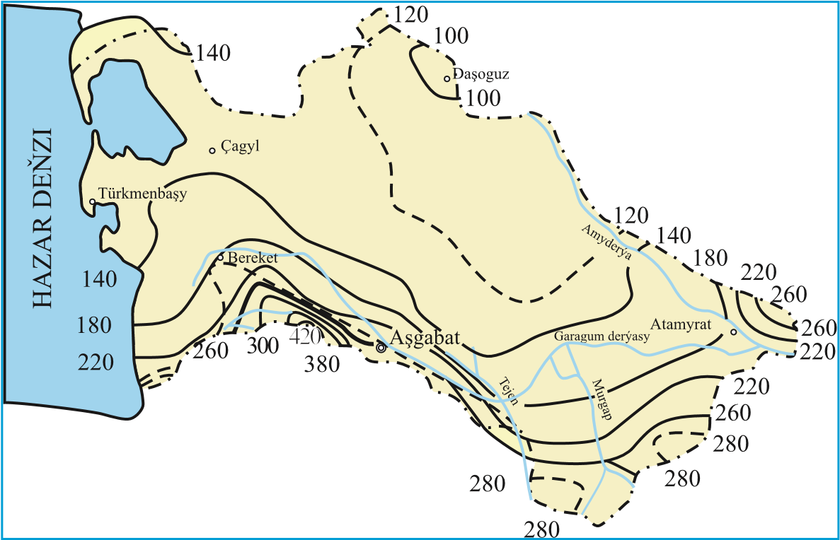
Turkmenistan ygalyň ortaça ýyllyk mukdary, mm

Slide 4
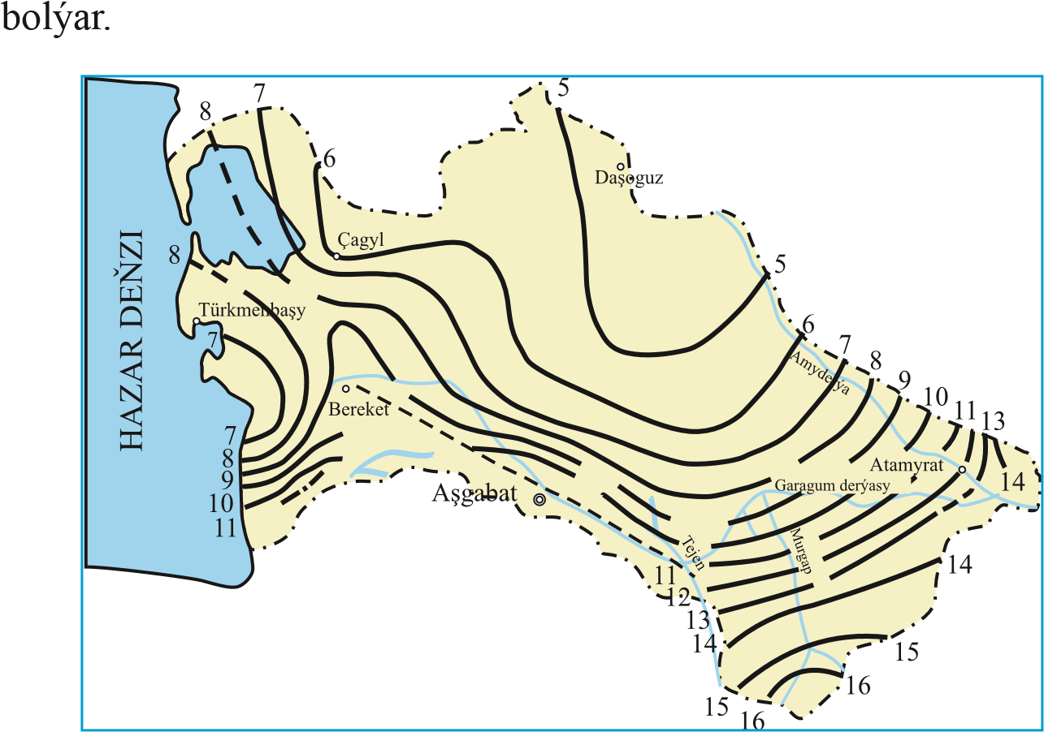
Galyňlygy ≥ 5 mm bolan akym emele getiriji ýagyşlaryň ortaça ýyllk sany

Slide 5
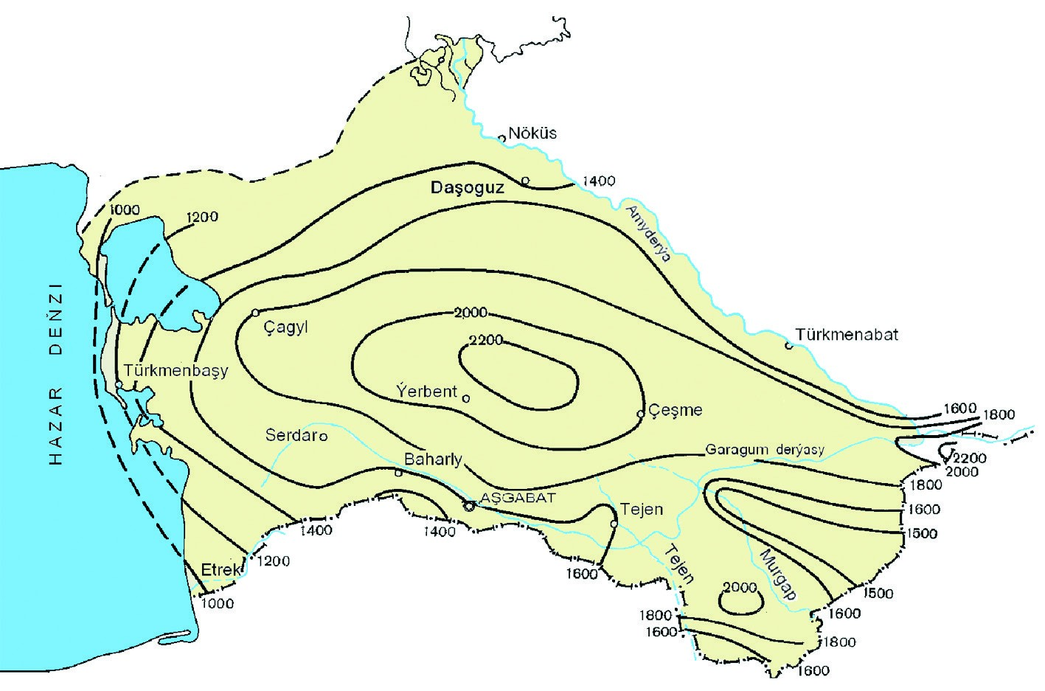
Galyňlygy ≥ 5 mm bolan akym emele getiriji ygallaryň ortaça ýyllyk jemi

Slide 6
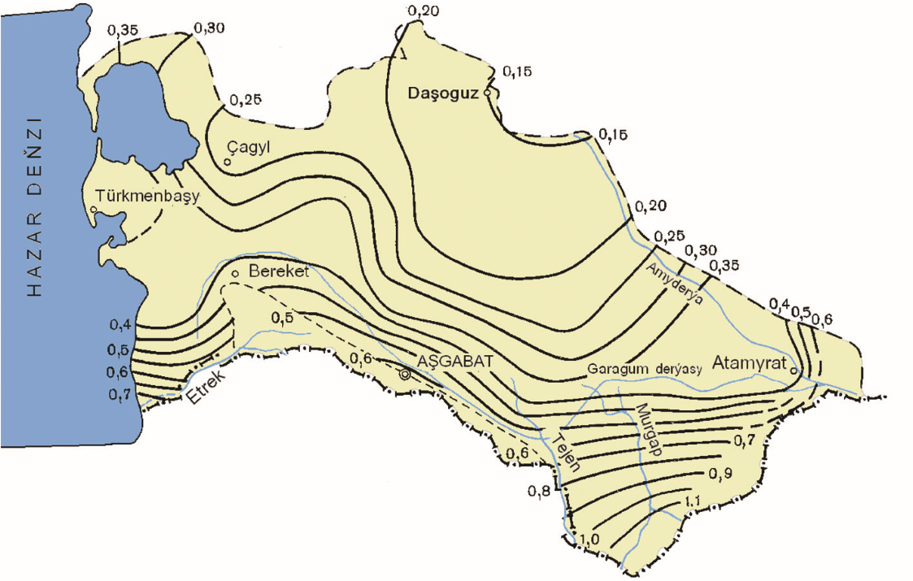
Takyr we takyr görnüşli suw ýygnaýan meýdanlardan köpýyllyk döwrüň ortaça ýyllyk akymy (l/s . km²)

Slide 7
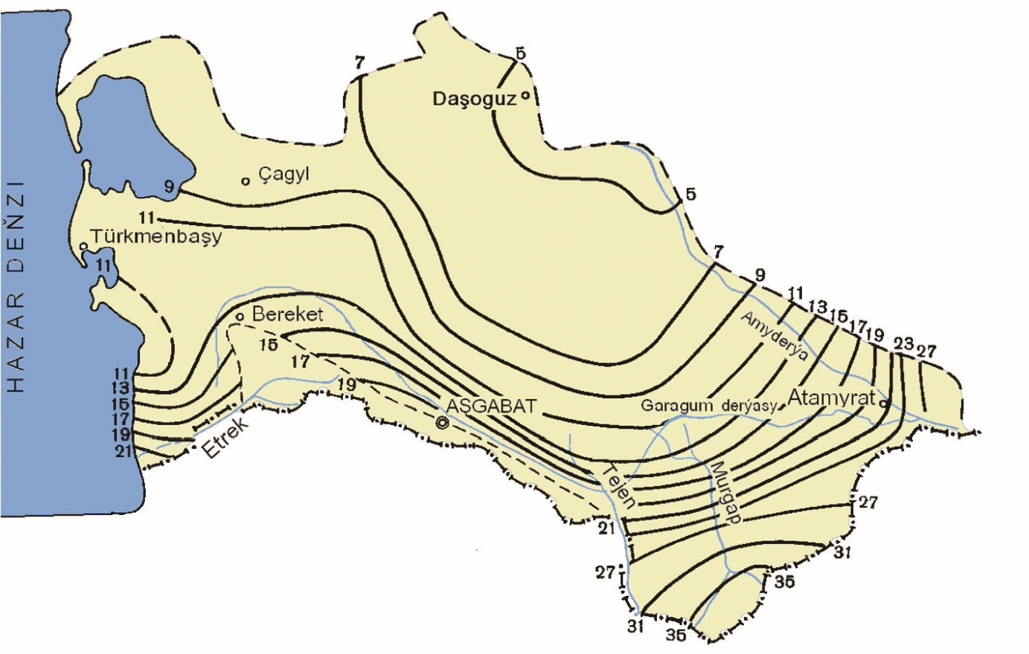
Takyr we takyr görnüşli suw ýygnaýan meýdanlardan köpýyllyk ortaça döwür üçin ýyllyk akym (1 km²-den, mm)

Slide 8
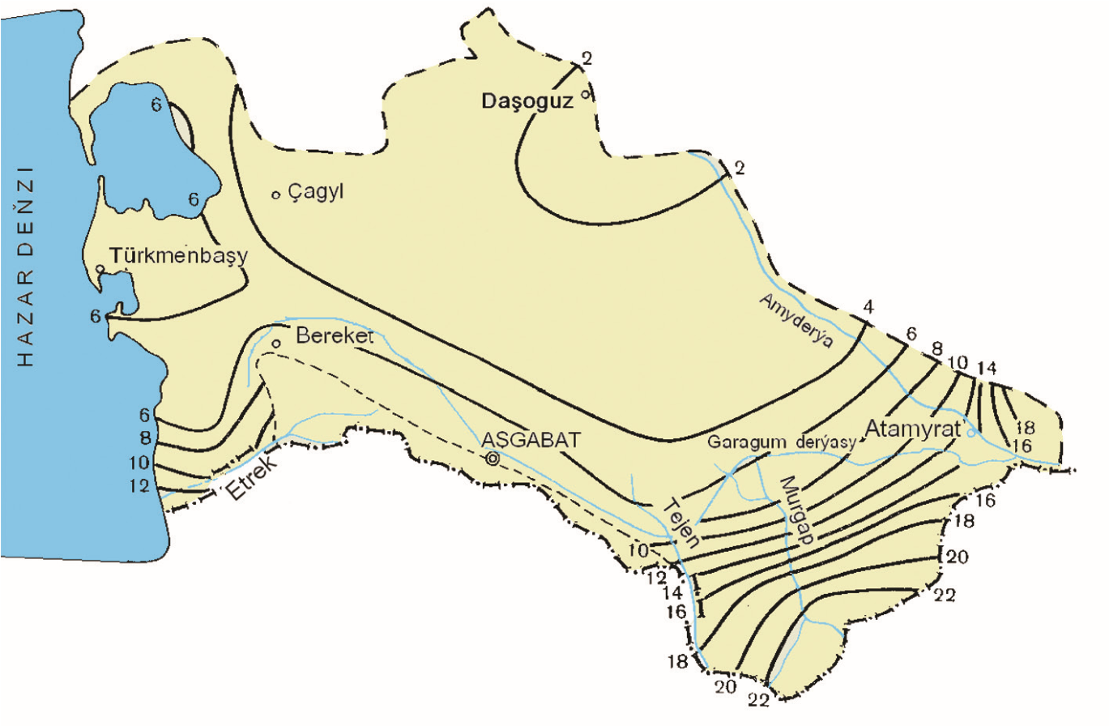
Takyr we takyr görnüşli sow ýygnaýan meýdanlardan
75% üpjünlikli ýyllyk akym (1 km²-den, mm)

Slide 9
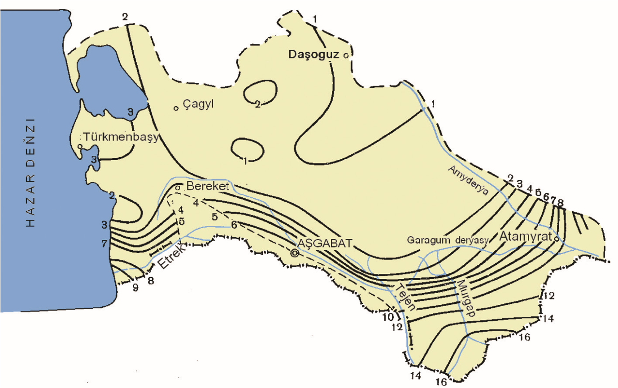
Takyr we takyr görnüşli suw ýygnaýan meýdanlardan 90% üpjünlikli ýyllyk akym (1 km²-den, mm)

Slide 10
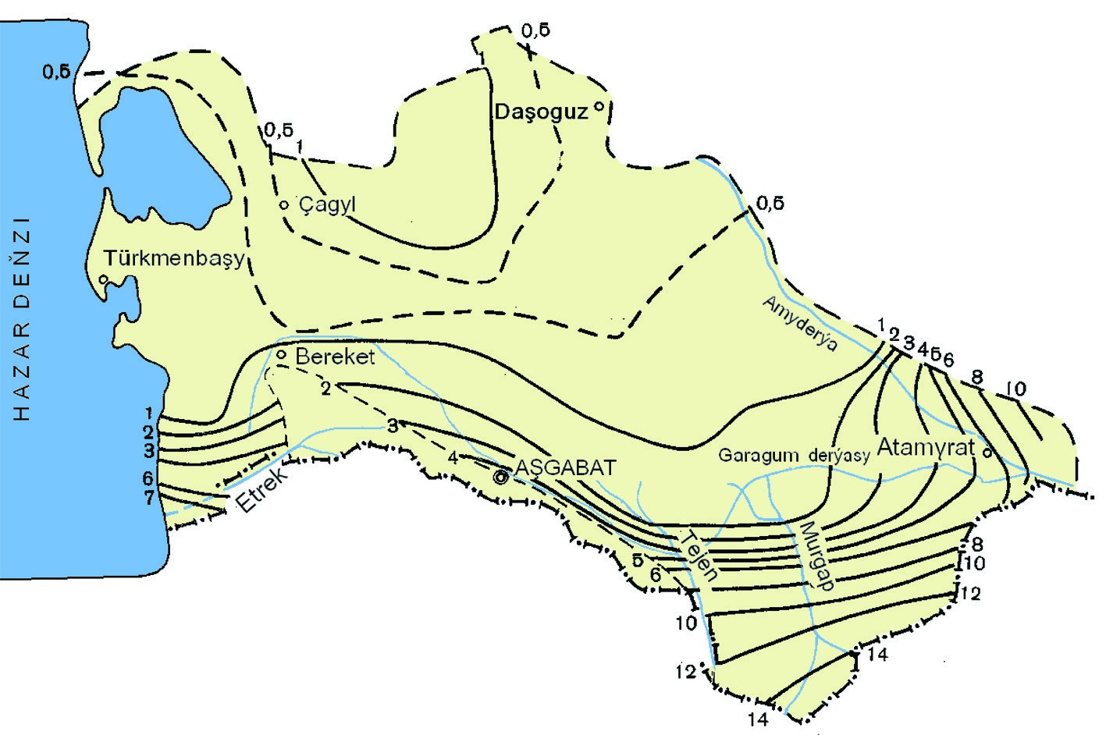
Takyr we takyr görnüşli suw ýygnaýan meýdanlardan
95% üpjünlikli ýyllyk akym (1 km²-den, mm)

